Slide 1



XỬ LÝ ẢNH
CHƯƠNG 1: TỔNG QUAN VỀ XỬ LÝ ẢNH
Học sinh: Hoàng Anh Tú – Hà Tiến Trường
Điện thoại: 0375322297
Email: hoangtu.dainam@gmail.com

Slide 2

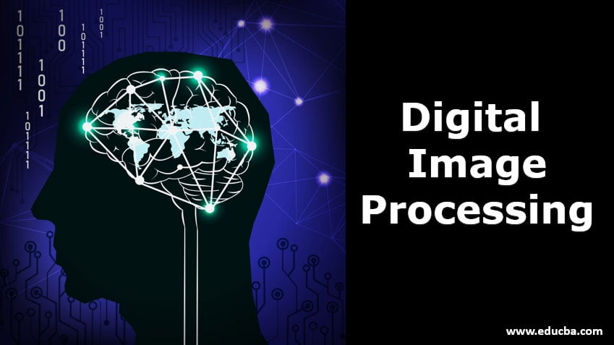
TỔNG QUAN VỀ XỬ LÝ ẢNH
Xử lý ảnh là một lĩnh vực trong khoa học máy tính và kỹ thuật điện tử, tập trung vào việc phân tích và thao tác trên hình ảnh số để cải thiện chất lượng hoặc trích xuất thông tin hữu ích. Quá trình này bao gồm nhiều bước, từ thu nhận hình ảnh, tiền xử lý, phân tích đến nhận dạng và diễn giải dữ liệu hình ảnh.

Slide 3
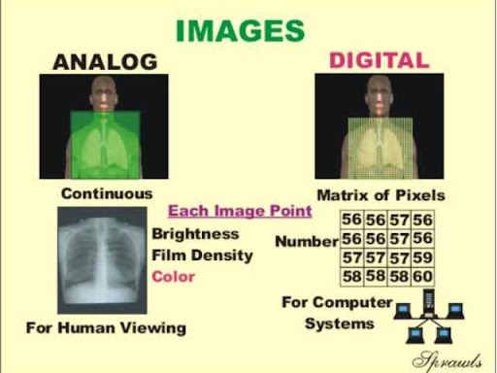
PHÂN LOẠI XỬ LÝ ẢNH
Xử lý ảnh số (Digital Image Processing): Sử dụng máy tính để thao tác trên hình ảnh số thông qua các thuật toán. Phương pháp này cho phép áp dụng nhiều kỹ thuật phức tạp và linh hoạt hơn so với xử lý ảnh tương tự
Xử lý ảnh tương tự (Analog Image Processing): Áp dụng các kỹ thuật xử lý trực tiếp trên tín hiệu hình ảnh liên tục, thường được sử dụng trong các hệ thống truyền hình analog.

Slide 4
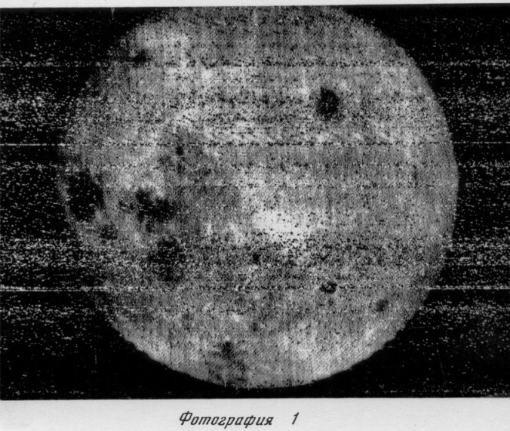
LỊCH SỬ PHÁT TRIỂN
Xử lý ảnh bắt đầu phát triển mạnh mẽ từ những năm 1960 với sự xuất hiện của máy tính kỹ thuật số
“Một số người có thể nghĩ rằng xử lý hình ảnh được thiết kế cho máy ảnh kỹ thuật số (hoặc để thêm bộ lọc vào ảnh tự sướng), nhưng trên thực tế, nhiều thuật toán cơ bản mà chúng ta coi là hiển nhiên ngày nay (ví dụ: cải thiện độ sắc nét của hình ảnh) đã phát triển vào những năm 1960 với chương trình không gian của NASA. Kỷ nguyên không gian thực sự bắt đầu vào năm 1957 với việc Liên Xô phóng Sputnik I , vệ tinh nhân tạo đầu tiên bay thành công quanh Trái đất. Một loạt thành công của Liên Xô dẫn đến Luna III , vào năm 1959 đã truyền trở lại Trái đất những hình ảnh đầu tiên từng thấy về mặt xa của Mặt trăng” (Nguồn: https://pixelcraft.photo.blog/2021/09/27/the-early-days-of-image-processing-the-1960s-lunar-probes/)
Hình ảnh đầu tiên thu được từ tàu thăm dò Luna III của Liên Xô vào ngày 7 tháng 10 năm 1959 (29 bức ảnh được chụp về mặt tối của Mặt Trăng).

Slide 5
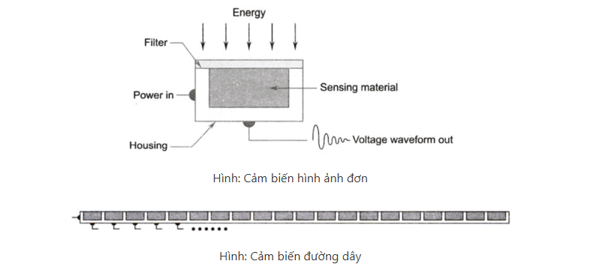
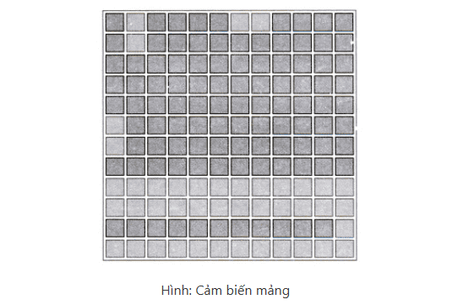
QUÁ TRÌNH TẠO VÀ SỐ HÓA ẢNH
Hình ảnh được thu nhận thông qua các thiết bị như máy ảnh kỹ thuật số, máy quét, hoặc cảm biến. Quá trình này chuyển đổi cảnh thực tế thành tín hiệu điện tử.
Cảm biến ảnh: Thiết bị này có nhiệm vụ phát hiện năng lượng từ môi trường (như ánh sáng) và chuyển đổi nó thành tín hiệu điện.
Chuyển đổi tín hiệu: Tín hiệu điện từ cảm biến được số hóa, tức là chuyển thành dạng số để máy tính có thể xử lý.
Notes:
Đó là kết quả của thị giác máy tính

Slide 6
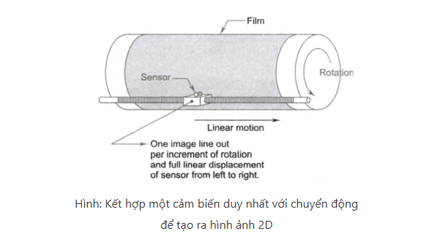
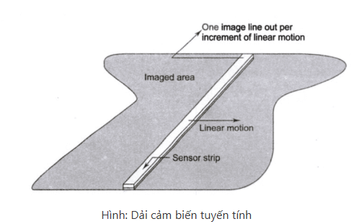
CÁC PHƯƠNG PHÁP THU NHẬN ẢNH
a) Sử dụng cảm biến đơn lẻ:
Cảm biến đơn: Ví dụ như một điốt quang (photodiode), có thể phát hiện ánh sáng tại một điểm cụ thể.​
Tạo ảnh 2D: Để tạo ra hình ảnh hai chiều từ cảm biến đơn, cần di chuyển cảm biến theo cả hai hướng X và Y. Điều này có thể đạt được bằng cách:​
Xoay cảm biến để tạo chuyển động theo một hướng.​
Di chuyển thẳng theo hướng vuông góc để tạo chuyển động theo hướng còn lại.
b) Sử dụng cảm biến dòng (dải cảm biến):
Dải cảm biến tuyến tính: Gồm nhiều cảm biến sắp xếp thành một hàng, có thể thu nhận hình ảnh theo một hướng.​
Tạo ảnh 2D: Di chuyển dải cảm biến theo hướng vuông góc với dải để thu nhận hình ảnh theo hướng còn lại.
Ứng dụng: Thường được sử dụng trong máy quét (scanner).

Slide 7
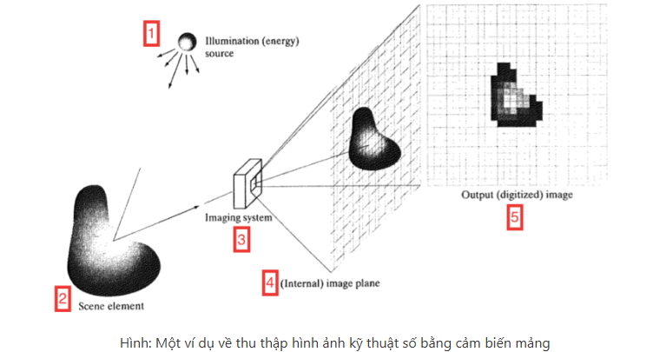
CÁC PHƯƠNG PHÁP THU NHẬN ẢNH
c) Sử dụng cảm biến mảng:
Mảng cảm biến 2D: Các cảm biến được sắp xếp thành một lưới hai chiều, như trong máy ảnh kỹ thuật số.​
Tạo ảnh: Hình ảnh được thu nhận bằng cách tập trung ánh sáng lên mảng cảm biến này.​
Ưu điểm: Có thể thu nhận toàn bộ hình ảnh trong một lần chụp mà không cần di chuyển cảm biến.​
Ứng dụng: Phổ biến trong các thiết bị như máy ảnh kỹ thuật số và camera trên điện thoại.

Slide 8
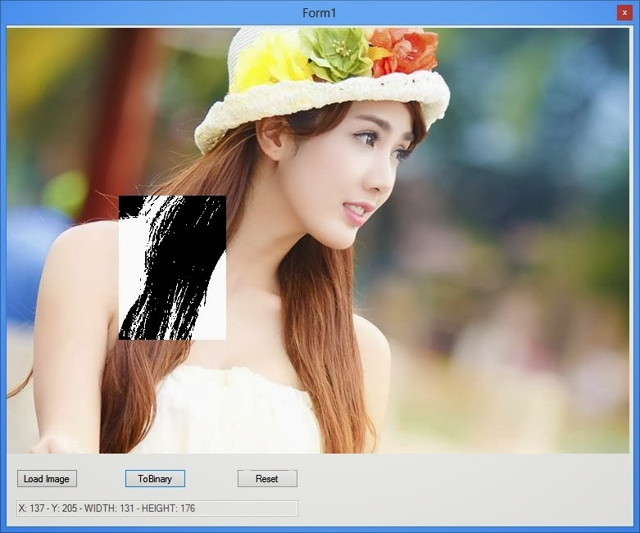
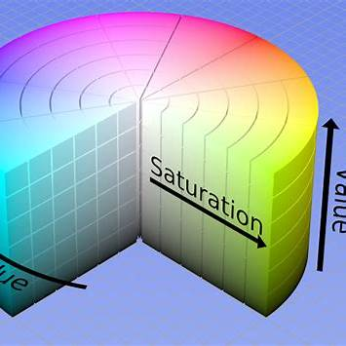
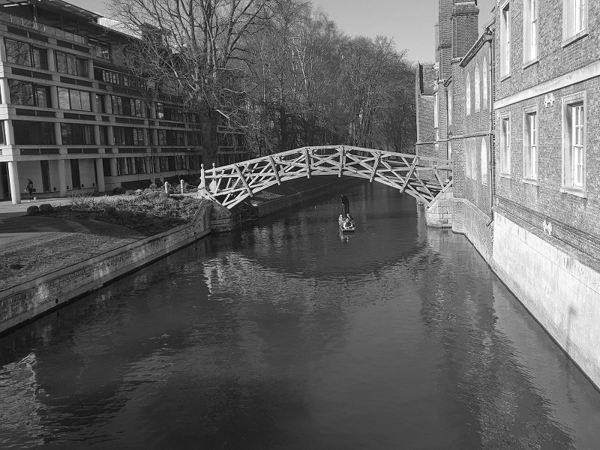
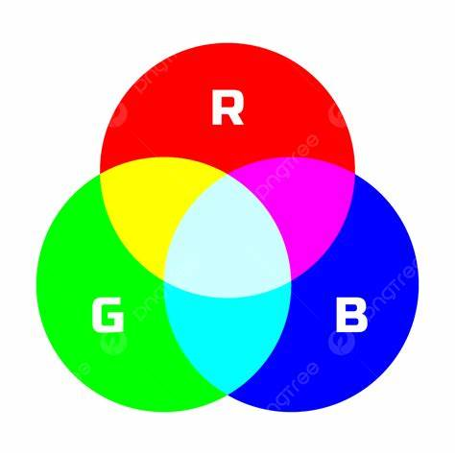
CÁC LOẠI ẢNH VÀ BIỂU DIỄN

Slide 9
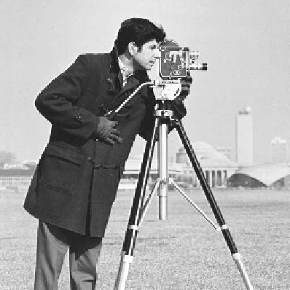
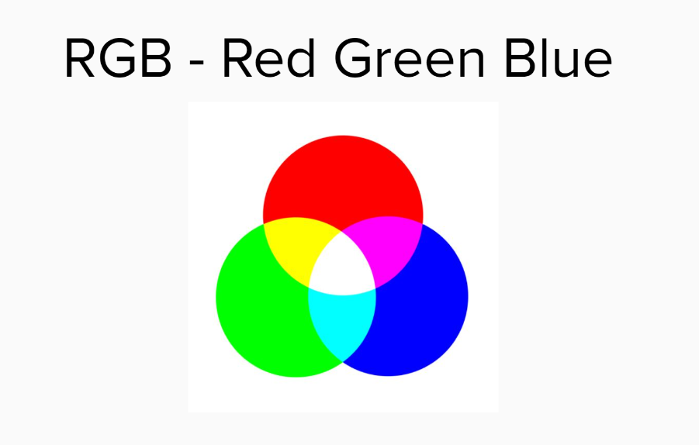
PHÂN LOẠI ẢNH
a) Ảnh nhị phân (Binary Image): Mỗi điểm ảnh chỉ có hai giá trị: 0 (đen) hoặc 1 (trắng). Thường được sử dụng trong nhận dạng ký tự hoặc mã vạch.
b) Ảnh mức xám (Grayscale Image): Mỗi điểm ảnh có giá trị từ 0 đến 255, biểu diễn các mức độ sáng tối khác nhau.
c) Ảnh màu (Color Image): Mỗi điểm ảnh được biểu diễn bằng ba giá trị tương ứng với ba kênh màu đỏ (R), xanh lá cây (G), và xanh dương (B).

Slide 10
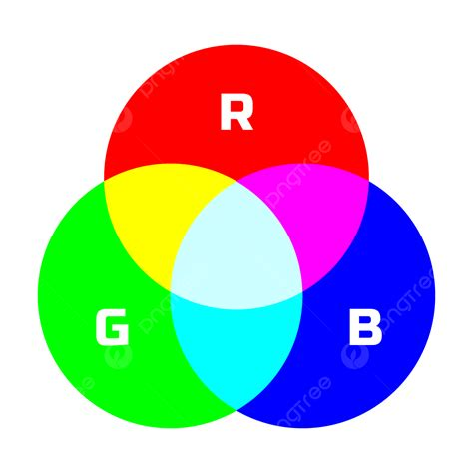
KHÔNG GIAN MÀU
1. Không gian màu RGB (Red – Green – Blue)
RGB là không gian màu phổ biến nhất, sử dụng ba kênh màu đỏ, xanh lá cây và xanh dương để tạo ra các màu sắc khác nhau. Mỗi điểm ảnh được biểu diễn bằng ba giá trị tương ứng với ba kênh màu này. Không gian màu RGB thường được sử dụng trong các thiết bị hiển thị như màn hình máy tính, điện thoại và máy ảnh kỹ thuật số.
Notes:
Trước ảnh số có ảnh Analog

Slide 11
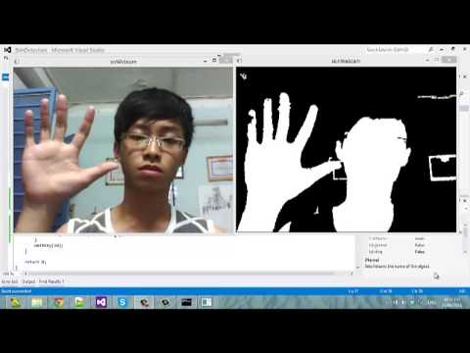
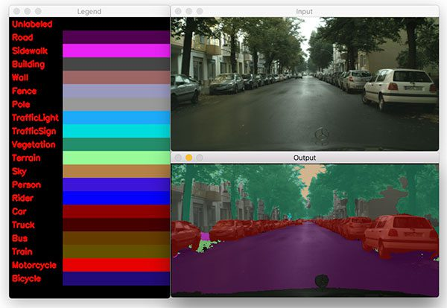
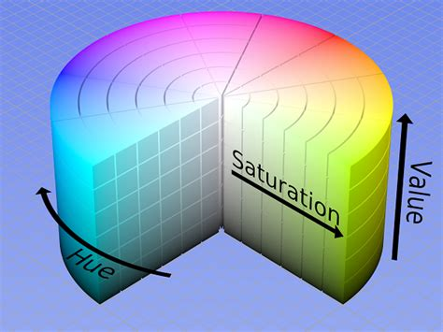
KHÔNG GIAN MÀU
2. Không gian màu HSV (Hue – Saturation – Value)
HSV biểu diễn màu sắc theo ba thành phần: Hue (sắc độ), Saturation (độ bão hòa) và Value (giá trị sáng).
Cách chuẩn để lưu trữ hình ảnh là RGB, nhưng cũng có những không gian màu khác như HSV có thể hữu ích trong một số trường hợp.
VD như: Phân đoạn màu (Color Segmentation), Phân loại ảnh ngày – đêm, Phát hiện vùng da (Skin Detection), Chỉnh sửa màu sắc (Color Adjustment), Phân tích màu sắc trong thị giác máy tính.
Notes:
Trước ảnh số có ảnh Analog

Slide 12
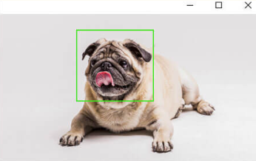

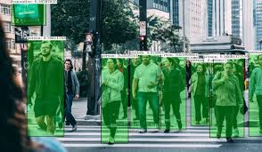
OPEN CV
Notes:
Quá trình hình thành ảnh trong máy ảnh lỗ kim:
Ánh sáng từ vật thể: Mọi vật thể chúng ta nhìn thấy đều phản xạ ánh sáng. Ánh sáng này từ vật thể sẽ đi theo mọi hướng.
Lỗ kim: Một phần nhỏ trong số những tia sáng phản xạ này sẽ đi vào lỗ kim của máy ảnh.
Hình thành ảnh ngược: Khi đi qua lỗ kim, các tia sáng sẽ chiếu thẳng vào mặt đối diện của hộp máy ảnh. Tại đây, chúng sẽ tạo ra một hình ảnh ngược của vật thể.
=>một bức ảnh

Slide 13
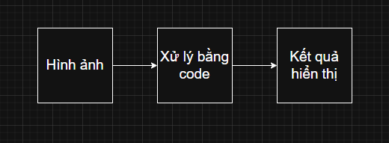
OPEN CV LÀ GÌ
OpenCV là gì?
Thư viện mã nguồn mở dành cho xử lý ảnh và thị giác máy tính.
Hỗ trợ đa nền tảng (Windows, macOS, Linux).
Tương thích tốt với Python – dễ học, dễ triển khai.
Thư viện có hơn 2500 thuật toán được tối ưu hóa, bao gồm một bộ toàn diện các thuật toán học máy tính và thị giác máy tính cổ điển và hiện đại.
Notes:
Quá trình hình thành ảnh trong máy ảnh lỗ kim:
Ánh sáng từ vật thể: Mọi vật thể chúng ta nhìn thấy đều phản xạ ánh sáng. Ánh sáng này từ vật thể sẽ đi theo mọi hướng.
Lỗ kim: Một phần nhỏ trong số những tia sáng phản xạ này sẽ đi vào lỗ kim của máy ảnh.
Hình thành ảnh ngược: Khi đi qua lỗ kim, các tia sáng sẽ chiếu thẳng vào mặt đối diện của hộp máy ảnh. Tại đây, chúng sẽ tạo ra một hình ảnh ngược của vật thể.
=>một bức ảnh

Slide 14
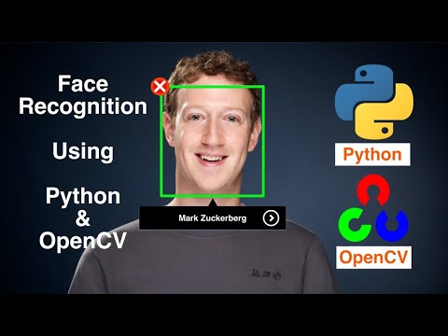
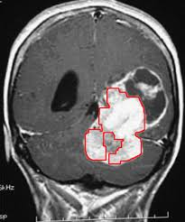
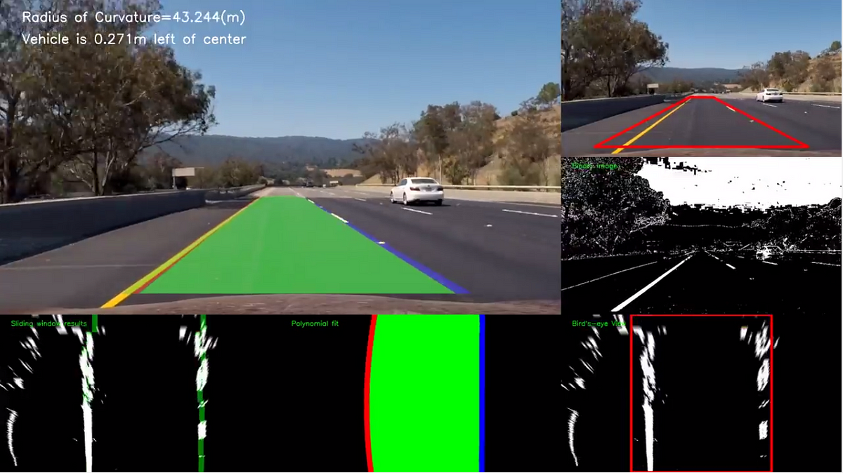
ỨNG DỤNG CỦA OPENCV
1. Nhận dạng khuôn mặt (Face Detection)
Sử dụng trong điện thoại, camera an ninh, điểm danh bằng AI.
Kết hợp với học sâu để nhận diện danh tính.
2. Xe tự lái (Self-Driving Cars)
Phát hiện vạch đường, phương tiện, người đi bộ, đèn giao thông.
OpenCV xử lý hình ảnh camera thời gian thực.
3. Y tế và chẩn đoán hình ảnh
Phân tích ảnh X-quang, CT, MRI.
Phát hiện vùng tổn thương, đánh dấu khối u.
- Và nhiều ứng dụng khác nữa
Notes:
Quá trình hình thành ảnh trong máy ảnh lỗ kim:
Ánh sáng từ vật thể: Mọi vật thể chúng ta nhìn thấy đều phản xạ ánh sáng. Ánh sáng này từ vật thể sẽ đi theo mọi hướng.
Lỗ kim: Một phần nhỏ trong số những tia sáng phản xạ này sẽ đi vào lỗ kim của máy ảnh.
Hình thành ảnh ngược: Khi đi qua lỗ kim, các tia sáng sẽ chiếu thẳng vào mặt đối diện của hộp máy ảnh. Tại đây, chúng sẽ tạo ra một hình ảnh ngược của vật thể.
=>một bức ảnh

Slide 15
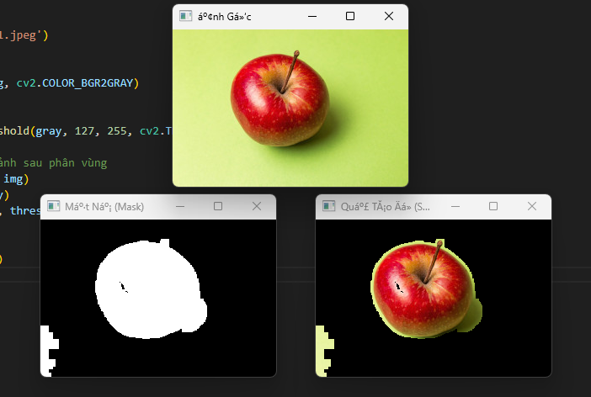
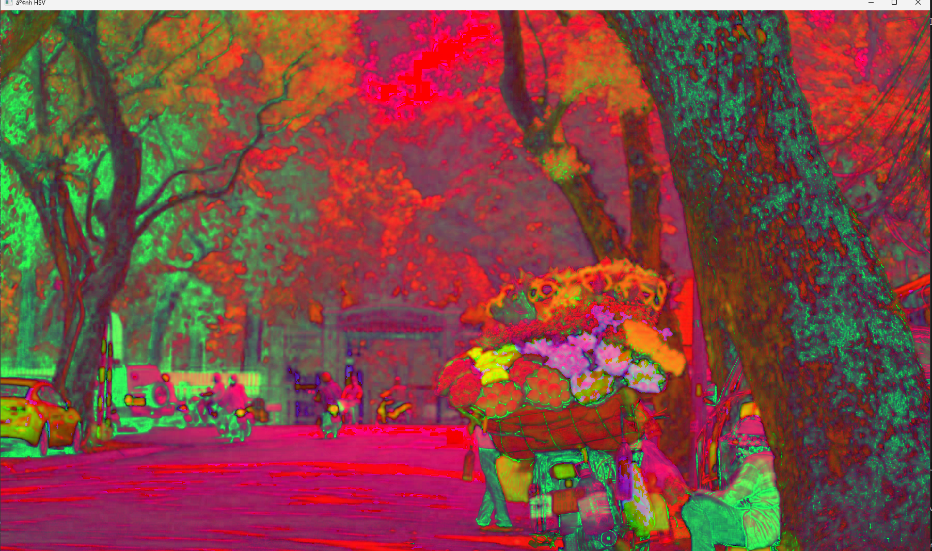
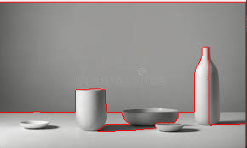
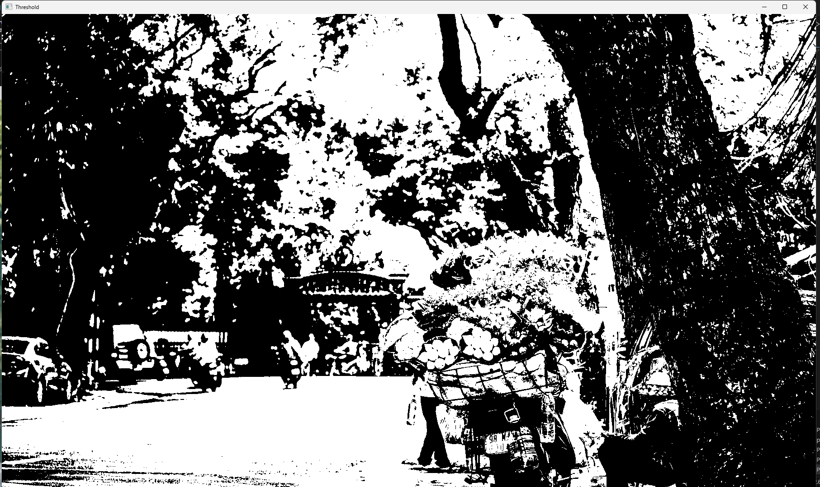
PHÂN VÙNG ẢNH (IMAGE SEGMENTATION)
Mục tiêu của phân vùng ảnh là gì?
Chia ảnh thành các vùng riêng biệt dựa trên đặc điểm như màu sắc, độ sáng, kết cấu...
Giúp tách biệt và hiểu rõ từng vùng đối tượng trong ảnh – ví dụ như vật thể và nền.
Notes:
Quá trình hình thành ảnh trong máy ảnh lỗ kim:
Ánh sáng từ vật thể: Mọi vật thể chúng ta nhìn thấy đều phản xạ ánh sáng. Ánh sáng này từ vật thể sẽ đi theo mọi hướng.
Lỗ kim: Một phần nhỏ trong số những tia sáng phản xạ này sẽ đi vào lỗ kim của máy ảnh.
Hình thành ảnh ngược: Khi đi qua lỗ kim, các tia sáng sẽ chiếu thẳng vào mặt đối diện của hộp máy ảnh. Tại đây, chúng sẽ tạo ra một hình ảnh ngược của vật thể.
=>một bức ảnh

Slide 16


NHẬN DẠNG HÌNH ẢNH
Khái niệm chung
Nhận dạng (Detection) là quá trình xác định và định vị các đối tượng cụ thể trong ảnh.
Trong OpenCV, nhận dạng có thể áp dụng cho nhiều loại đối tượng như: hình tròn, khuôn mặt, cạnh, màu sắc, văn bản, v.v.
Notes:
Quá trình hình thành ảnh trong máy ảnh lỗ kim:
Ánh sáng từ vật thể: Mọi vật thể chúng ta nhìn thấy đều phản xạ ánh sáng. Ánh sáng này từ vật thể sẽ đi theo mọi hướng.
Lỗ kim: Một phần nhỏ trong số những tia sáng phản xạ này sẽ đi vào lỗ kim của máy ảnh.
Hình thành ảnh ngược: Khi đi qua lỗ kim, các tia sáng sẽ chiếu thẳng vào mặt đối diện của hộp máy ảnh. Tại đây, chúng sẽ tạo ra một hình ảnh ngược của vật thể.
=>một bức ảnh

Slide 17

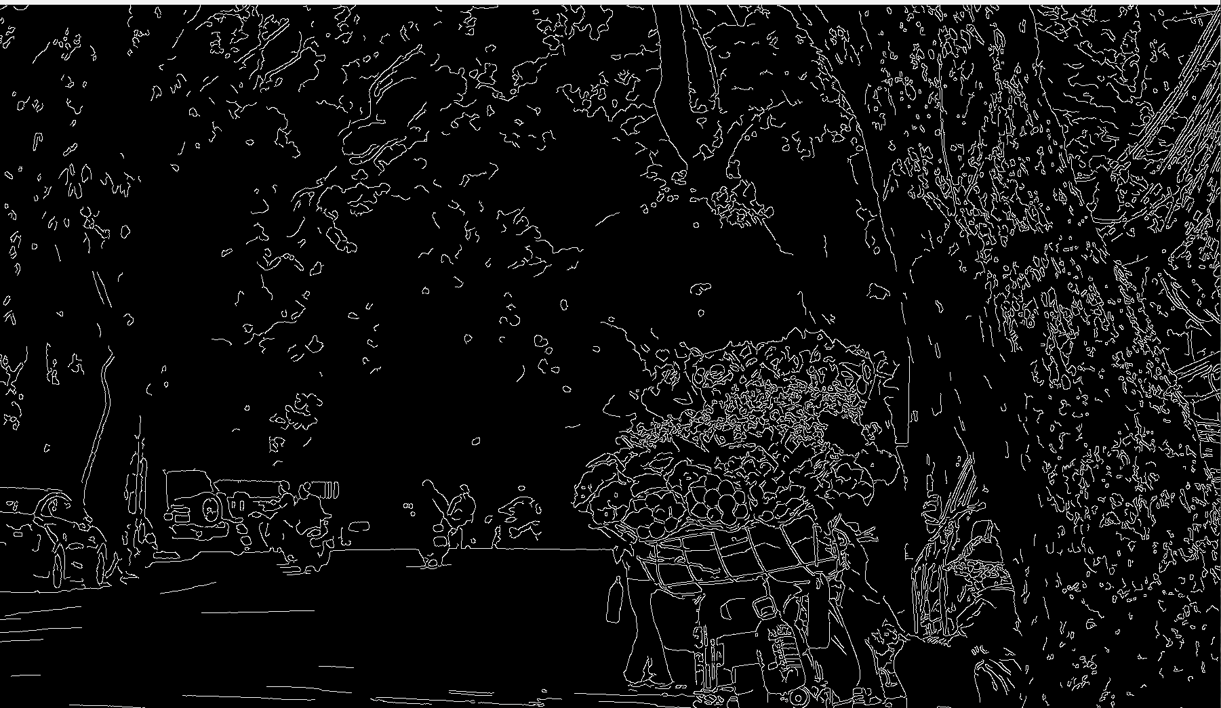
PHÁT HIỆN BIÊN
Phát hiện biên là kỹ thuật dùng để xác định các ranh giới (viền) của vật thể trong ảnh — nơi có sự thay đổi đột ngột về độ sáng (intensity).
Notes:
Quá trình hình thành ảnh trong máy ảnh lỗ kim:
Ánh sáng từ vật thể: Mọi vật thể chúng ta nhìn thấy đều phản xạ ánh sáng. Ánh sáng này từ vật thể sẽ đi theo mọi hướng.
Lỗ kim: Một phần nhỏ trong số những tia sáng phản xạ này sẽ đi vào lỗ kim của máy ảnh.
Hình thành ảnh ngược: Khi đi qua lỗ kim, các tia sáng sẽ chiếu thẳng vào mặt đối diện của hộp máy ảnh. Tại đây, chúng sẽ tạo ra một hình ảnh ngược của vật thể.
=>một bức ảnh

Slide 18
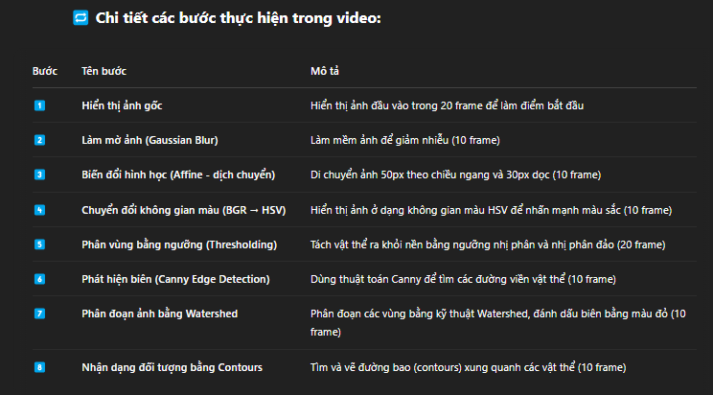
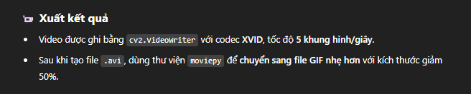
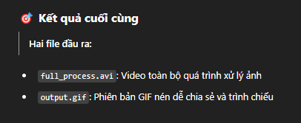
QUY TRÌNH TẠO THÀNH VIDEO VÀ GIF
Notes:
Ống kính và điểm nhìn xác định phối cảnh
Độ mở của ống kính và tốc độ đóng quyết định độ sáng của ảnh
Độ mở và các hiệu ứng khác quyết định độ sâu của ảnh
Film hay cảm biến cho phép lưu ảnh

Slide 19

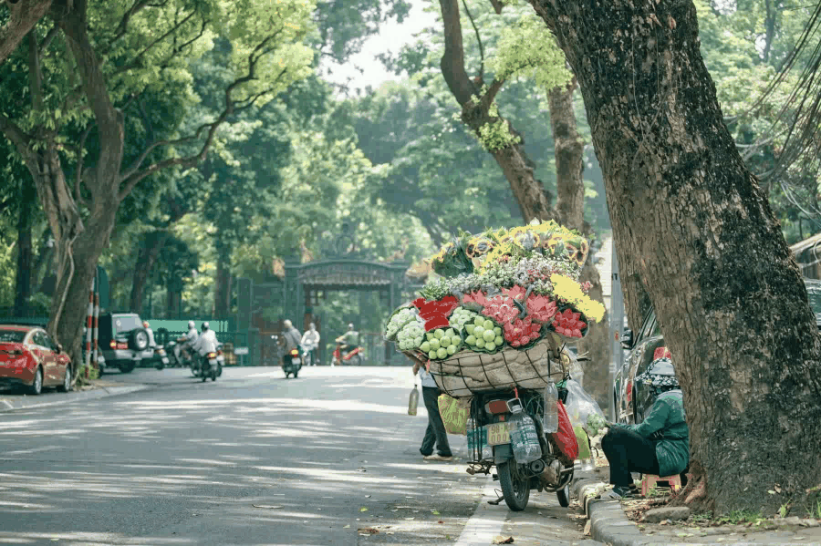
KẾT QUẢ
Notes:
Nó là quá trình chuyển đổi một hình ảnh 3 chiều (thế giới thực) thành một hình ảnh 2 chiều (bức ảnh) trên một bề mặt phẳng.
Quá trình này giống như việc vẽ một bức tranh phong cảnh lên một tờ giấy vậy.

Slide 20



